Slide 1

Resumen anual de gestión
2014
Omar Duclós
Diputado Nacional

Slide 2


Año 2014 – Gestión legislativa
Durante el período ordinario 2014,
se realizaron 19 sesiones (contabilizando sesiones ordinarias,
Especiales, informativas y la Asamblea de apertura anual)
Estuve presente en 17 de ellas

Slide 3
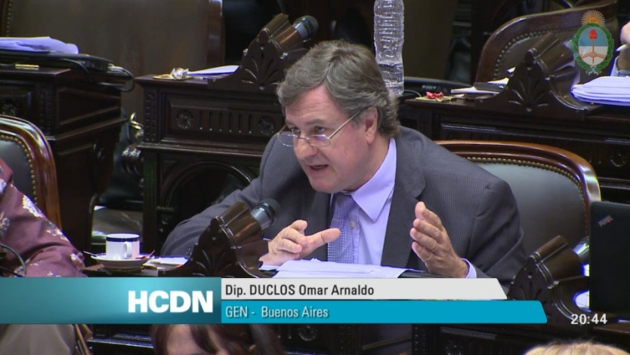
Mis intervenciones en el recinto
Hice uso de la palabra en 11 sesiones, exponiendo en el recinto sobre 14 temas diferentes.

Slide 4
Mis intervenciones en el recinto
Acuerdo con Repsol por la
expropiación de YPF
Ley de abastecimiento
Proyecto para que el 29 de junio de 2015 sea declarado feriado nacional, porque se cumplirán 200 años del "Congreso de los Pueblos Libres“
También hablé en la sesión donde el Sr Jefe de Gabinete presentó el informe de gestión
Cambio de sede de pago a los bonistas de la deuda
Proyecto para que la ESMA pase de la ciudad a la Nación
Creación de comisión bicameral para investigar fuga de capitales y evasión
Adelantamiento de la entrada en vigencia del nuevo Código Civil

Slide 5
Mis intervenciones en el recinto
Ley de presupuesto para el 2015
Ley de Hidrocarburos
Instituir el 28 de Junio de cada año como Día Nacional
Del Turismo
Rechazo a los decretos de necesidad y urgencia del oficialismo
Reforma al código procesal penal
Elección parlamentarios del Mercosur

Slide 6

Proyectos de mi autoría presentados: 34
Proyectos de otros diputados a los que acompañé con mi firma: 386
PROYECTOS DE MI AUTORÍA:
. Para que se cree una comisión bicameral investigadora del acuerdo entre
YPF y CHEVRON para la explotación de hidrocarburos no convencionales en
Vaca Muerta
. Solicitar al poder ejecutivo disponga adecuar las partidas presupuestarias
correspondientes, con el fin de garantizar la pronta
conclusión de la obra de construcción de la Autovía Ruta
Nacional Nº7, entre las localidades de Luján San Andrés
de Giles, Bs as.

Slide 7
Proyectos DE MI AUtORÍA
Expresar preocupación por la inclusión de actividades ilegales para el cálculo del PBI de los países miembros de la Unión Europea.
Regulatoria de los bomberos voluntarios (Ley 25054): modificaciones sobre viáticos, obligatoriedad del seguro de riesgo de trabajo y garantía de cobertura médico asistencial.
Expresar repudio por la aplicación de la Ley antiterrorista para limitar el derecho constitucional a la libertad de expresión, con
motivo de la imputación del periodista Juan Pablo
Suarez, editor de la página web “Última Hora”.
Proyecto de Ley para modificar la Ley 23.551 de
asociaciones sindicales con el objeto
de garantizar la pluralidad y la democracia interna.

Slide 8
Proyectos DE MI AUTORÍA
Pedido de informes verbales a la Sra Ministra de Seguridad, Lic Ma Cecilia Rodriguez sobre diversas cuestiones relacionadas con el crecimiento de hechos delictivos violentos
Pedido de informes verbales al Jefe de Gabinete de Ministros, Jorge Capitanich, al Ministro de Economía y Finanzas Públicas, Axel Kicillof y al Sr Secretario de Energía, Daniel Cameron sobre el acuerdo compensatorio alcanzado con Repsol
Solicitar al Poder Ejecutivo Nacional disponga brindar asistencia financiera a municipios interesados en la compra de terrenos para su afectación al “Programa
Crédito Argentino Bicentenario. – PROCREAR
Transferir a título gratuito un inmueble propiedad
del Estado Nacional –Ex Ferrocarril Gral. Urquiza –
a la ciudad Autónoma de Buenos Aires, destinado a
la urbanización del asentamiento “Playón de Chacarita”

Slide 9
Proyectos DE MI aUtORÍA
. Citar a la mayor brevedad al Señor Secretario de Seguridad de la Nación Tte Cnl Sergio Berni, al seno de las comisiones de Seguridad Interior y de Justicia, a fin de que informe sobre su reciente denuncia pública, referida a graves irregularidades en el funcionamiento del Servicio Penitenciario.
. Solicitar a la Agencia Nacional de Seguridad Vial incorpore en los Operativos de Seguridad Vial el control de peso, del transporte de cargas generales.

Slide 10

Proyectos VINCULADOS
A LA CIUDAD DE AZUL Y LA REGIÓN
Pedido de informes al Poder Ejecutivo sobre diversas cuestiones relacionadas con la construcción de la Autovía en la Ruta Nacional 3, tramo San Miguel del Monte – Azul
Solicitar al Poder Ejecutivo disponga la construcción de un paso bajo o sobre nivel en las vías del ferrocarril ex Gral Roca en su intersección con la Av. Piazza y en el cruce con la Av. Juan B Justo de la ciudad de Azul, Bs As
Solicitar al Poder Ejecutivo disponga ampliar la convocatoria para contratar la formulación del proyecto técnico de obra de construcción de la Autovía Ruta Nacional Nº3 en el tramo Las Flores – Azul – hasta la localidad de Chillar.
Solicitar al Poder Ejecutivo disponga las medidas
necesarias para la construcción de un puente peatonal
sobre nivel en la Ruta Nacional Nº3 Km 298 jurisdicción
del Partido de Azul, provincia de Buenos Aires

Slide 11
Proyectos VINCULADOS A LA CIUDAD DE AZUL Y LA REGIÓN
. Solicitud de instrumentación del convenio firmado el día 8 de Febrero de 2007 entre el Estado Nacional y la provincia de Bs As, para transferir los servicios ferroviarios de transporte de pasajeros interurbano al Estado Nacional.
. Solicitar al Poder Ejecutivo Nacional disponga las medidas necesarias para realizar las obras de construcción de la autovía de dobre vía de circulación por mano de la ruta nacional 205, tramo Cañuelas – Saladillo, pcia de Bs As.
. Declarar de interés de la Honorable Cámara el Libro “Historia de la Arquitectura de Azul”, del Arq. Augusto Rocca.

Slide 12
Proyectos VINCULADOS A LA CIUDAD DE AZUL Y LA REGIÓN
Declarar de interés de la Cámara de Diputados el largometraje “Sonno Profondo – Sueño Profundo” estrenado en el 2013 y filmado en varias ciudades de la provincia de Bs As
Declarar de interés de la Cámara de Diputados el “II encuentro provincial de Dirigentes”, organizado por el Colegio de Abogados de la provincia de Buenos Aires, la Fundación Ciencias Jurídicas y Sociales y la caja de previsión para abogados de la pcia de Buenos Aires.
Declarar de interés de la Honorable Cámara el libro “Teatro Español de Azul. Testimonio de Identidad, cultura y desarrollo comunitario”, cuyo autor es el contador Carlos W. Filipetti
Declarar de interés de la Honorable Cámara de Diputados de la Nación la “27 Fiesta Provincial y 19 Fiesta Nacional de la Miel” a realizarse del 6 al 8 de Junio de 2014 en la ciudad de Azul.
Declarar de Interés de la H. Cámara de Diputados de la Nación la "Diplomatura de Enseñanza en Derechos Humanos" que será dictada por la Facultad de Derecho de la Universidad Nacional del Centro de la Provincia de Buenos Aires, con sede en la Ciudad de Azul, a partir del 26 de septiembre de 2014, a través de su Centro de Investigación y Posgrado.

Slide 13
Proyectos VINCULADOS A LA COMISIÓN DE TURISMO
. Modificación de la Ley Nº 11723 de régimen legal de la propiedad intelectual.
Exención del pago de derechos de autor, intérpretes y productores de fonogramas en espacios no comunes de hoteles y establecimientos comerciales que ofrezcan hospedaje o alojamiento
. Proyecto para modificar la Ley de locaciones urbanas 23.091 que actualmente regula de manera insuficiente la locación de bienes inmuebles con destino transitorio y turístico. Establece la creación de un registro nacional de propietarios/usufructuarios locadores, a cargo del Ministerio de Turismo de la Nación y su regulación tributaria.
. Declarar de interés de la Cámara, el torneo de Rugby denominado Seven Nacional Playero, en su 6ª edición a realizarse en Pinamar

Slide 14
Proyectos VINCULADOS A LA COMISIÓN DE TURISMO
Declarar de interés de la H Cámara la primera edición del premio BUEN
ANFITRIÓN, promovido por la cámara de Turismo Regional La Plata
Declarar de interés de la Honorable Cámara la V edición de la fiesta “Una Pascua Gigante”, a celebrarse del 10 al 20 de Abril de 2014 , en la ciudad de Miramar, Bs As.
Declarar de interés de la H Cámara la 40 edición y el 20 aniversario de la fiesta “Huella de Fortines, a realizarse del 19 al 20 de Abril de 2014 en la ciudad de Carlos Casares, Bs As.
Declarar de interés de la Cámara de Diputados de la Nación la “19 edición de la feria Internacional de Turismo” –FIT 2014-, a realizarse del 25 al 28 de octubre de 2014 en Bs As.

Slide 15
Proyectos VINCULADOS A LA COMISIÓN DE TURISMO
Declarar de Interés de la Honorable Cámara de Diputados de la Nación la 16° Fiesta de la Pizza que se realizará el día 7 de Diciembre de 2014 en la Localidad de Roque Pérez, Provincia de Buenos Aires.
Proyecto de Ley para que se declare la ciudad de Saladillo, provincia de Buenos Aires, “Capital Nacional del Helicóptero Argentino”
Declarar de interés de la Cámara las V Jornadas y el II Congreso Argentino de Ecologías de Paisajes, organizado por la Asoc Argentina de Ecología de Paisajes y el Instituto de Hidrología de Llanuras de Azul

Slide 16
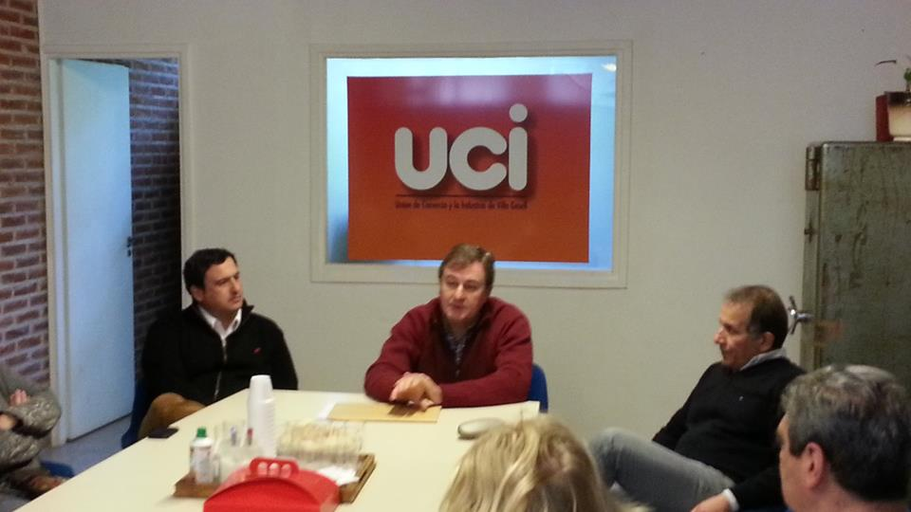
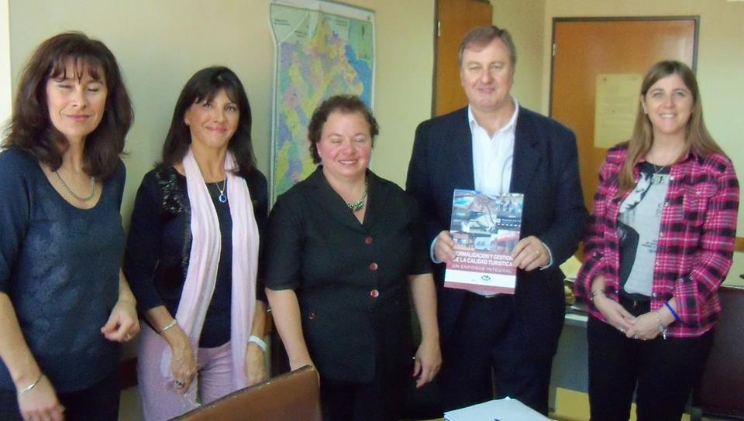
Trabajo en comisiones
Turismo
Con la comisión de Turismo, que presido, sesionamos dentro y fuera del ámbito legislativo. Viajamos a Entre Ríos (Gualeguaychú y Victoria) y Rosario donde mantuvimos reuniones con funcionarios locales y provinciales, y con distintas asociaciones privadas vinculadas al desarrollo turístico.
También visitamos las localidades de Mercedes , Roque Perez y Villa Gesell, entre otras
Reunión en Gesell con miembros de la Unión
de Comercio y la Industria
Reunión con la Asociación Civil sin fines de lucro
Foro de Profesionales en Turismo

Slide 17
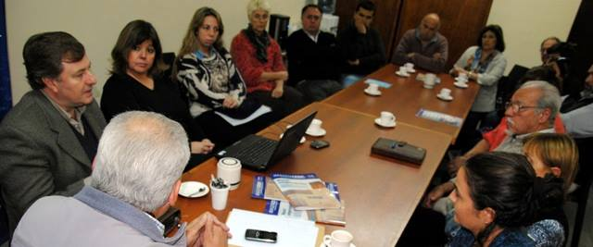
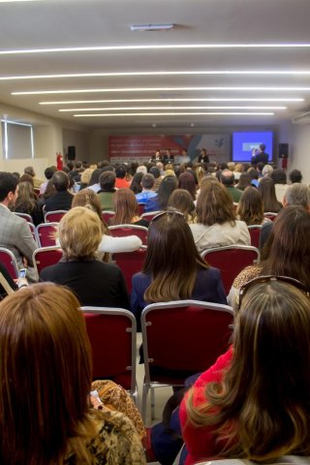
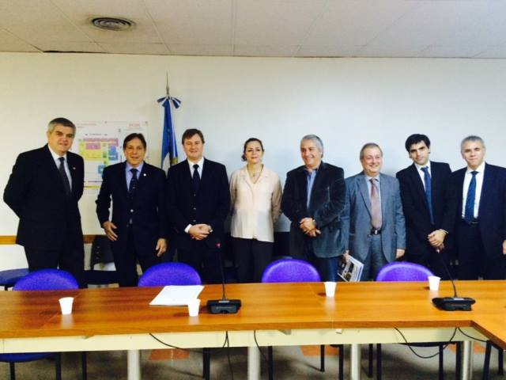
Trabajo en comisiones
Turismo
Reunión con la Subcomisión de
Turismo del Centro Empresario
(CEDA) de Azul
Encuentro con la
Cámara Argentina de
Turismo (CAT)
Congreso Argentino de Agentes de Viaje, organizado por la Asociación Argentina de Agencias de Viaje y Turismo, que se realizó en Termas de Río Hondo, Santiago del Estero

Slide 18
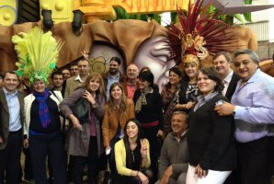
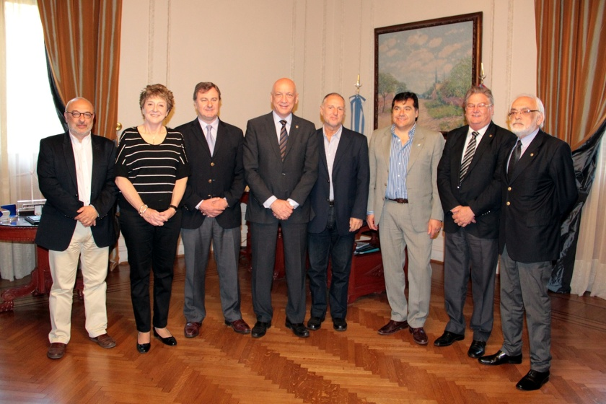
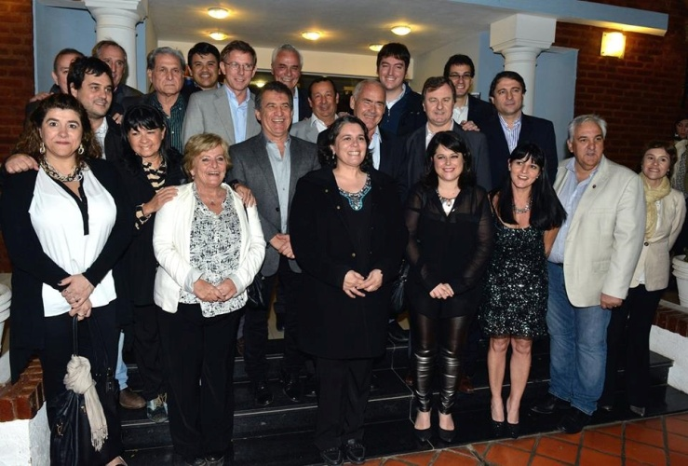
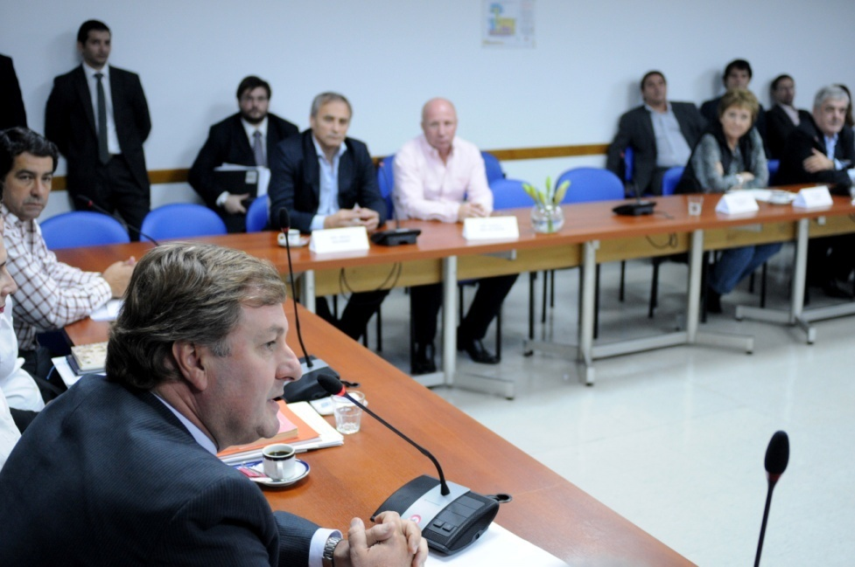
Trabajo en comisiones: Turismo

Slide 19
Otras comisiones
Asuntos constitucionales
Obras públicas
Energía y combustible
Finanzas
Legislación General
Deportes

Slide 20
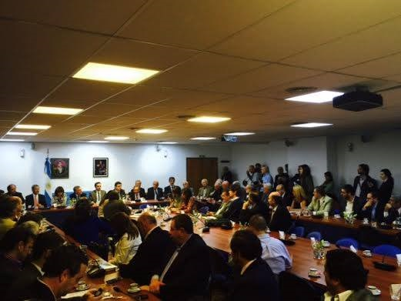
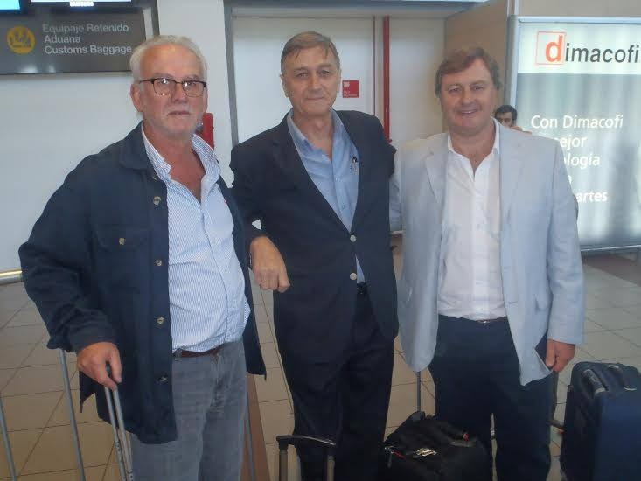
Actividades comunitarias y partidarias
Audiencia pública organizada por la
oposición para derogar el acuerdo con
Irán por la AMIA
Asistí a las ceremonias de asunción
de Michelle Bachelet en Chile, junto a
Hermes Binner y Ricardo Vazquez

Slide 21
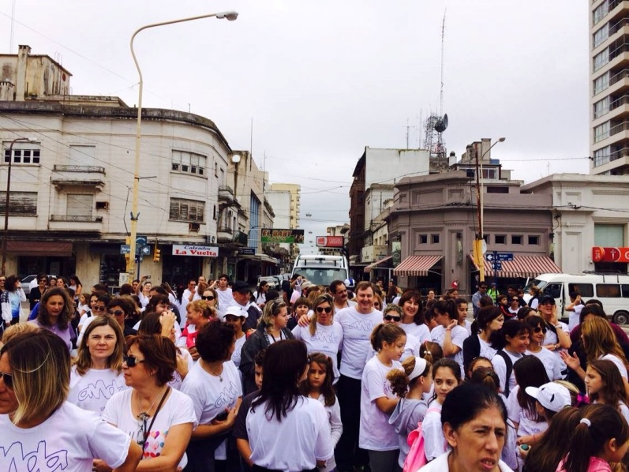
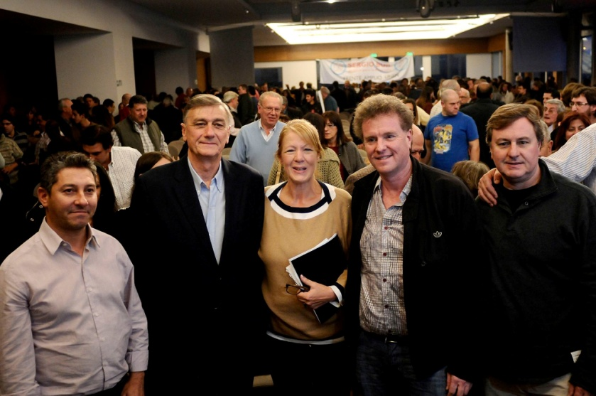
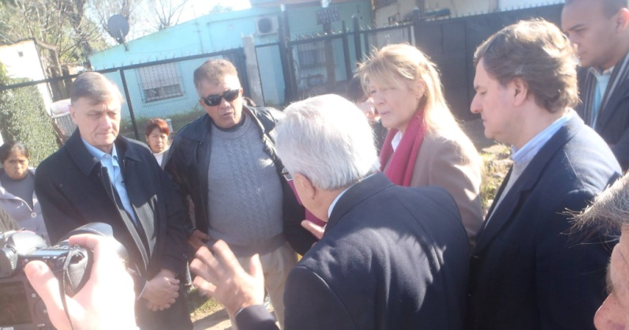
Actividades comunitarias
y partidarias
En Azul participé de la caminata
solidaria ANDA UPPI
Acompañé a Hermes Binner y a
Margarita Stolbizer a recorrer la
provincia de Buenos Aires
Encuentro del GEN en Mar del Plata para debatir
“La deuda social, perspectivas de cambio"
con militantes de todo el país.

Slide 22
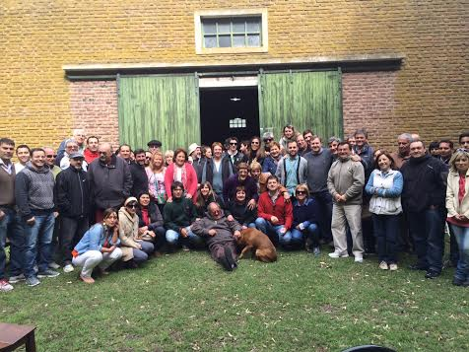
Encuentro del GEN en Azul
Actividades comunitarias y partidarias

Slide 23
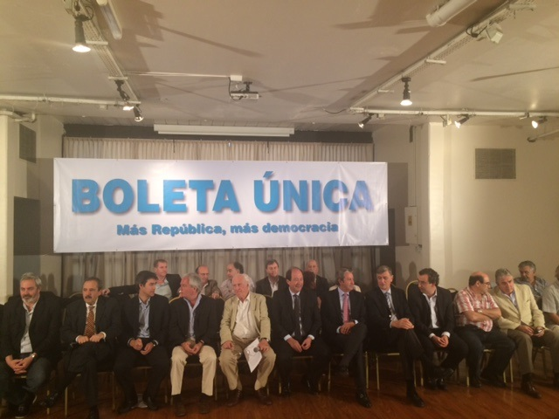
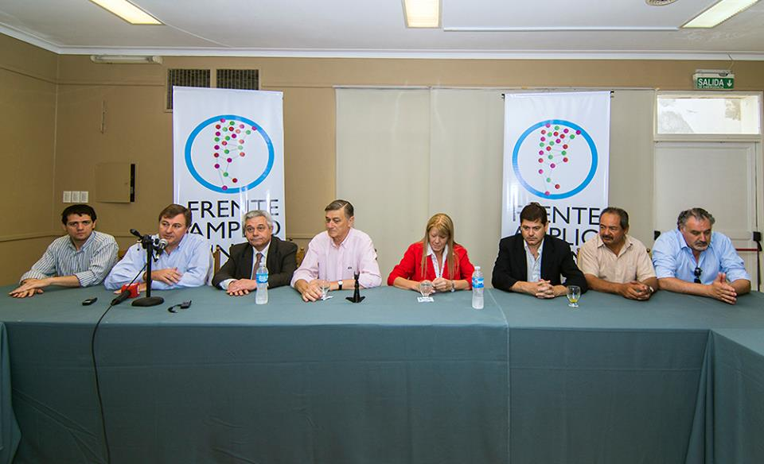
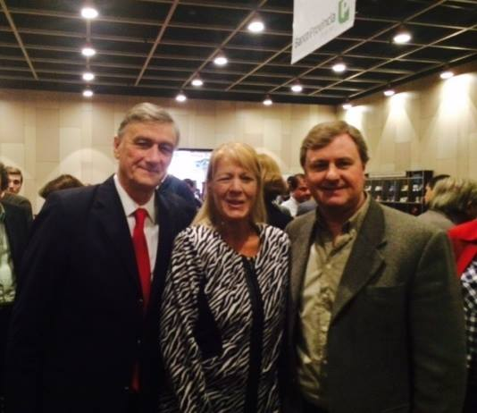
Actividades comunitarias y partidarias
Participé del acto de la oposición
“Boleta Única: más República,
más Democracia”.
Con Hermes Binner y Margarita Stolbizer
en la Feria del libro
Visita de Stolbizer
y Binner a Azul

Slide 24
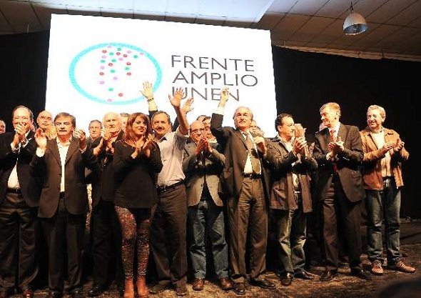
Lanzamiento Frente Amplio UNEN bonaerense en Avellaneda
Actividades comunitarias y partidarias

Slide 25
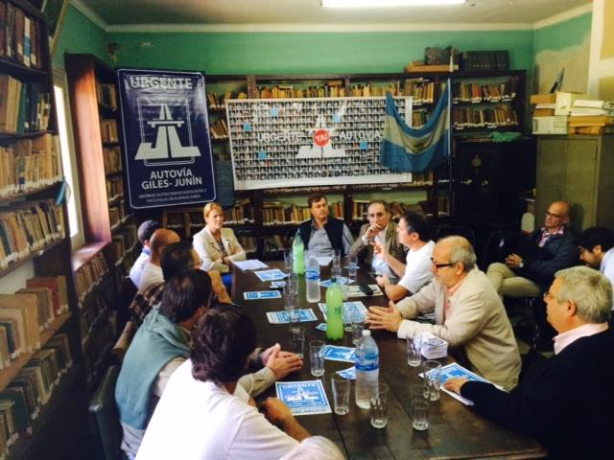
Con Margarita Stolbizer a legisladores del GEN de la 4ta. Sección electoral estuvimos con los Autoconvocados por la Autovía Ruta 7 Junín- Giles en Chacabuco.

Slide 26
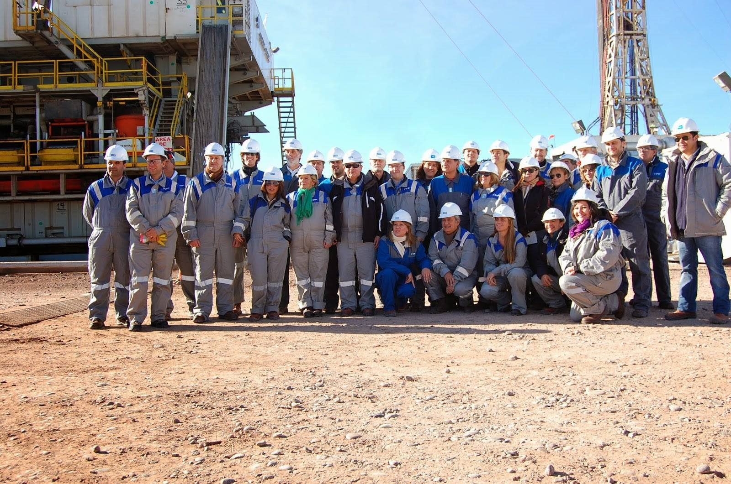
Con miembros de la Comisión de Energía y Combustibles viajamos a Neuquén para interiorizarnos sobre las potencialidades del yacimiento de hidrocarburos de Vaca Muerta y los planes de YPF para su desarrollo.
Actividades Institucionales

Slide 27
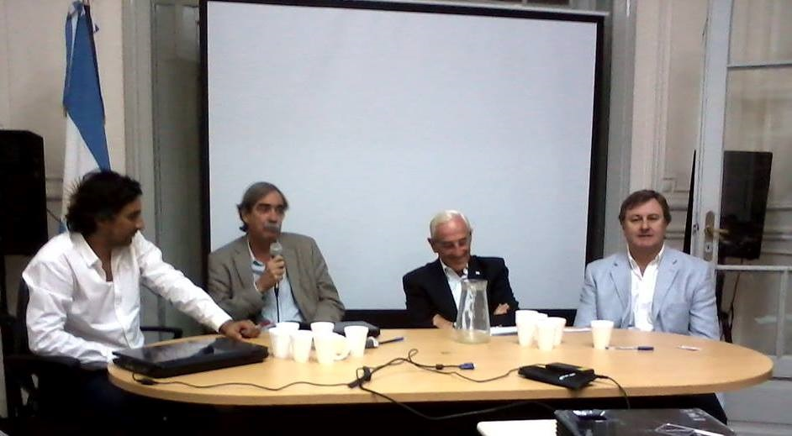
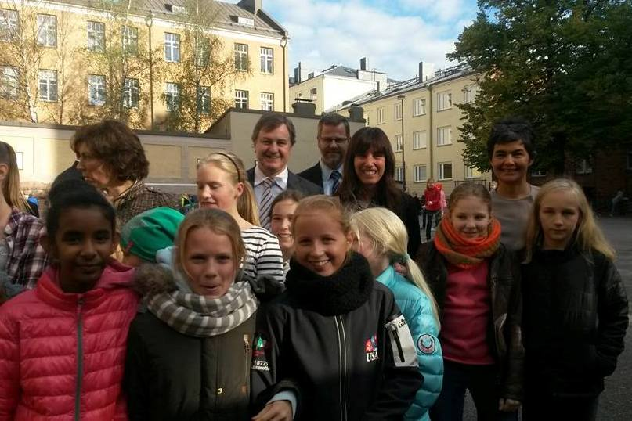
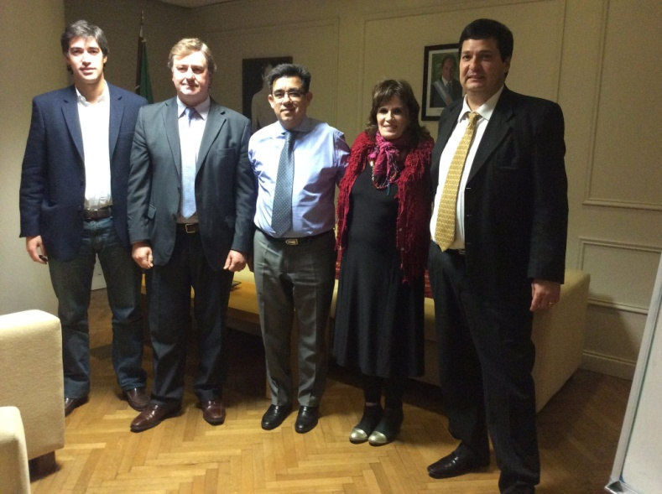
Institucionales
Participé de la mesa de cierre de la
Maratón de Ideas para la Argentina Futura.
Viajé a Finlandia invitado por la Fundación
RAP para estudiar sistema educativo
Junto a Gloria Bidegain, y a Adrián Pérez nos
reunimos con el Min de Infraestructura de
la Provincia Arlía, por la construcción de
la presa "La Isidora".

Slide 28
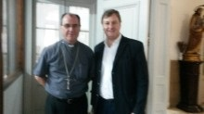
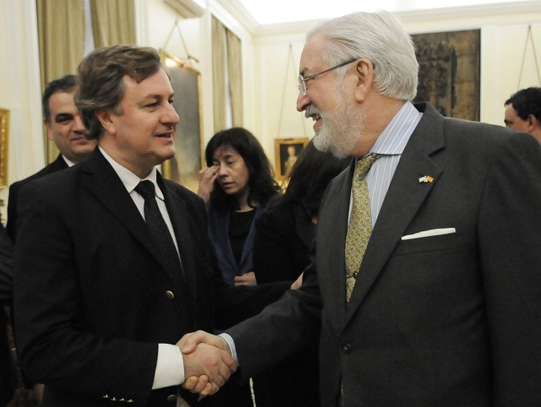
Actividades Institucionales
Encuentro con Monseñor
Hugo Manuel Salaberry
en la sede del Obispado de Azul
Encuentro con el Embajador de España

Slide 29
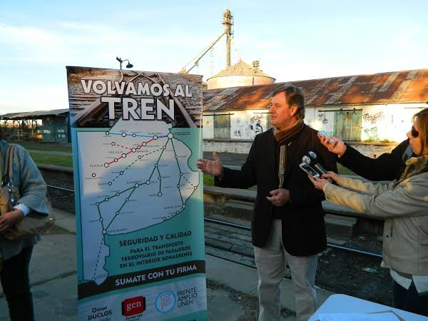
Lanzamos la campaña volvamos al tren
Actividades Institucionales
Para recuperar el sistema de transporte ferroviario en el interior de la provincia de Buenos Aires

Slide 30
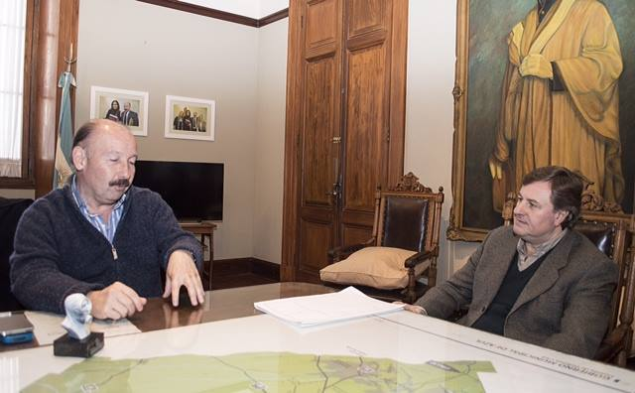

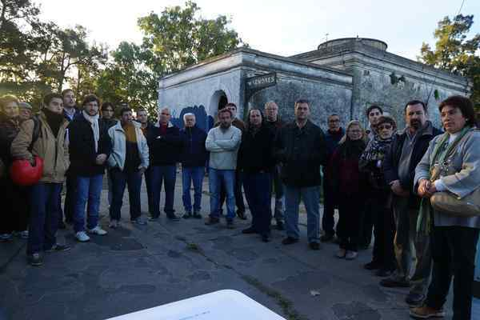
Campaña volvamos al tren
Reunión con José Inza,
Intendente
de Azul,
para
interesarlo
en la campaña
Presentación
de la campaña en Azul

Slide 31
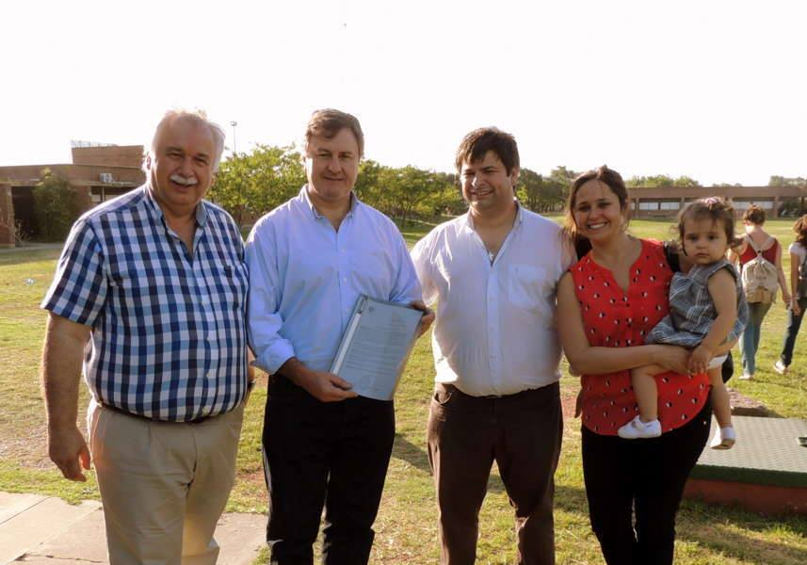
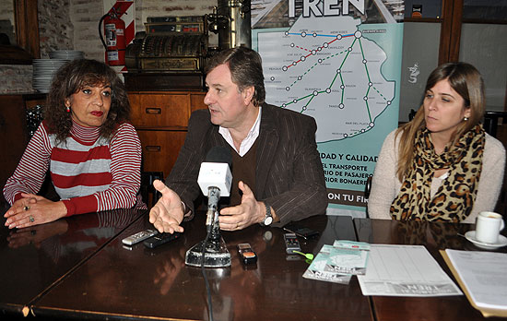
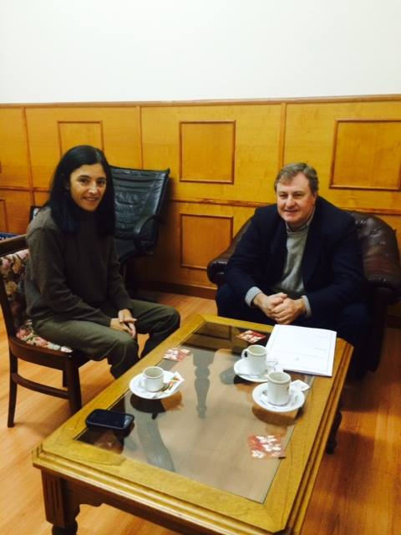
Campaña volvamos al tren
Presentación en Olavarría
En 25 de Mayo con la Intendente Victoria Borrego

Slide 32
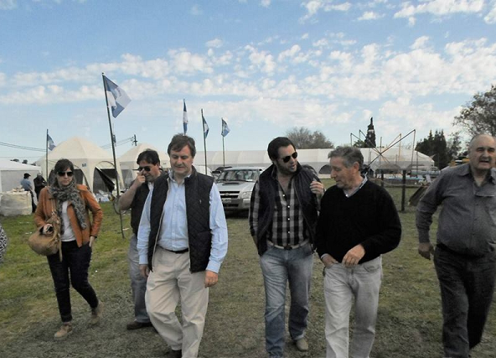
Visita a la Sociedad Rural de Roque Perez junto a los concejales Juancho Cravero y Leandro Lopez
Actividades Institucionales

Slide 33
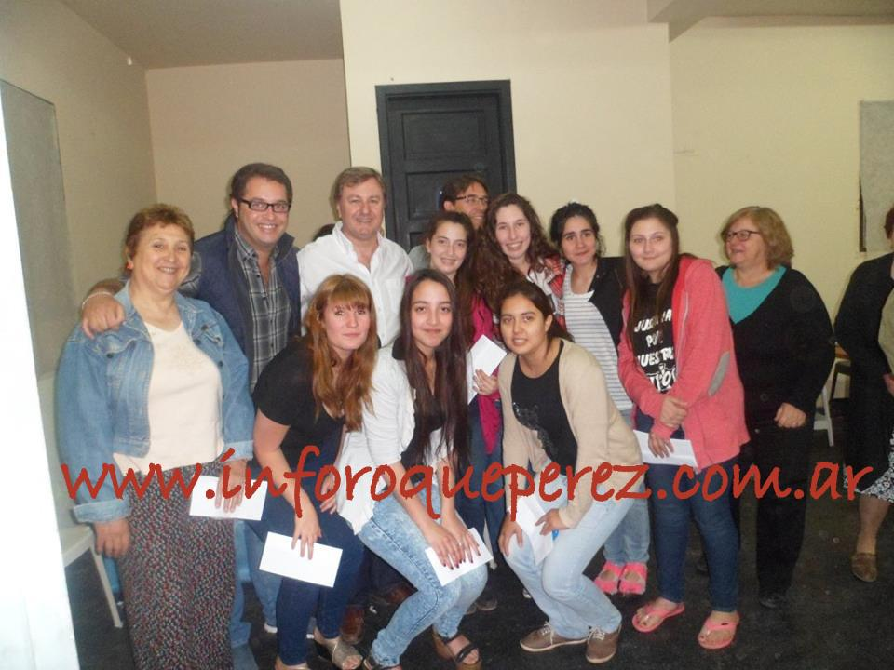

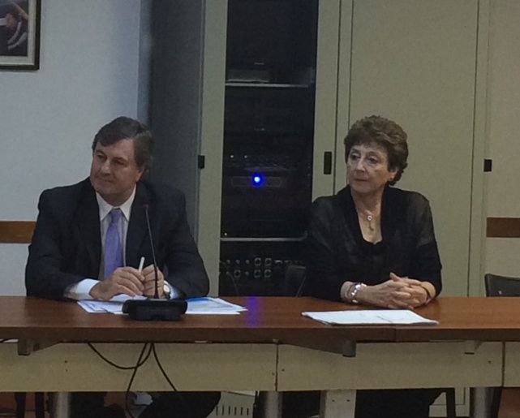
Actividades Institucionales
Entrega de becas a estudiantes
Y subsidios a instituciones
Bajo la consigna: Calidad y Equidad Educativa para la Argentina que Queremos, se realizó en Azul una Jornada sobre educación. Estuvieron presentes Elida Rasino, Virginia Linares, Francisco Morea y Martín Topich, entre otros

Slide 34
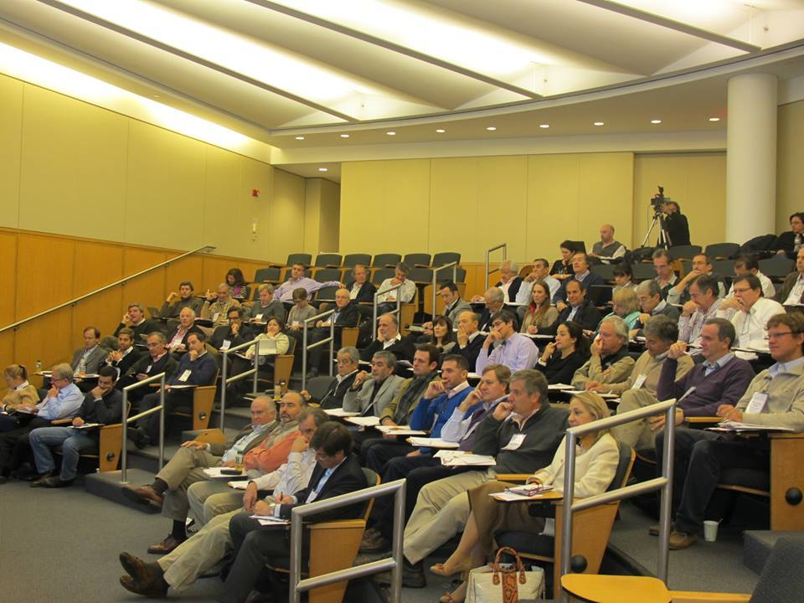
Participé de un Simposio de Capacitación que la Fundación RAP organizó en Harvard, Boston, EE.UU

Slide 35
Ciudades que visité para recibir inquietudes y compartir propuestas
Las Flores
Olavarría
Bolívar
25 de Mayo
Colón
Baradero
Chacabuco
Junín
La Plata
Saladillo
San Martín
Moreno
Roque Perez
Lomas de Zamora
Villa Gesell
Mar del Plata
(entre otras…)

Slide 36
MUCHAS GRACIAS POR FACILITAR LA DIFUSIÓN DE NUESTRAS PROPUESTAS Y ACTIVIDADES
Omar Duclós

